Slide 1

1.1. Розвиток земельних і майнових відносин в аграрній сфері

Slide 2
Сільськогосподарське аграрне підприємство -
юридична особа, основним видом діяльності якої є виробництво та переробка сільськогосподарської продукції, виручка від реалізації якої становить не менше 50 відсотків загальної суми виручки

Slide 3
Реструктуризація підприємства -
впровадження організаційно-економічних, фінансових, правових, маркетингових, технічних, технологічних та інших заходів, спрямованих на вдосконалення організаційної структури, структури управління підприємством та внутрішньогосподарського економічного механізму, реконструкцію й оновлення виробництва, стабілізацію фінансово-економічного стану з метою досягнення ефективного функціонування підприємства та його конкурентоспроможності на ринку.
За такої форми реструктуризації підприємство зберігає право юридичної особи і не змінює своєї організаційної форми господарювання.

Slide 4
Реорганізація підприємства
може здійснюватися різними способами: шляхом поділу, приєднання, злиття, виділення, перетворення. У результаті реорганізації підприємства, як правило, втрачають право юридичної особи.
При здійсненні поділу підприємства на його базі створюються два або більше нових підприємств. До них як правонаступників переходять майнові права й обов’язки реорганізованого підприємства. Воно припиняє свою діяльність як юридична особа і виключається з державного реєстру України.
Злиття підприємств має місце тоді, коли два або більше підприємства зливаються в одне. Вони втрачають право юридичної особи, а їх майнові права й обов’язки переходять до нового підприємства, що виникло внаслідок такого злиття.
Приєднання відбувається в тому разі, коли одне підприємство приєднується до іншого, втрачаючи при цьому право юридичної особи. Його майнові права та обов’язки переходять до підприємства-приєднувача.
Виділення як спосіб реорганізації означає, що підприємство зберігає право юридичної особи, але з його складу виділяється ще одне або більше підприємств, яким також надається право юридичної особи. До них за розподільчим балансом переходить відповідна частина майнових прав і обов’язків реорганізованого підприємства.
Перетворення відбувається в тому разі, коли підприємство змінює свою організаційно-правову форму (наприклад, закрите акціонерне товариство перетворюється у відкрите).

Slide 5

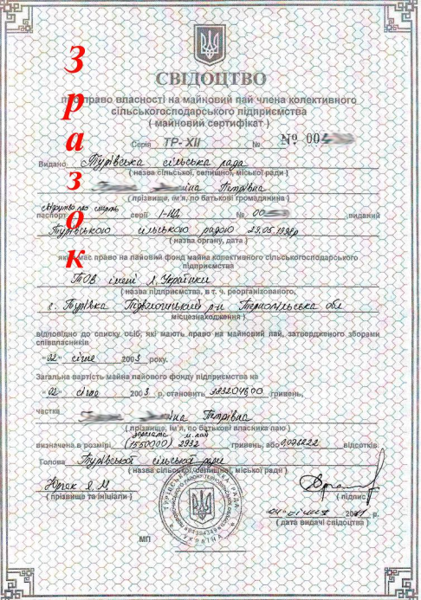

Паювання майна
Для визначення індивідуальних майнових паїв необхідно:
визначити пайовий фонд майна, що має бути розподілений між суб’єктами майнових відносин;
розрахувати проіндексований трудовий внесок працівників за всі роки їх роботи на підприємстві;
визначити для кожного працівника-суб’єкта майнових відносин – його індивідуальний майновий пай, який є його власністю.

Slide 6

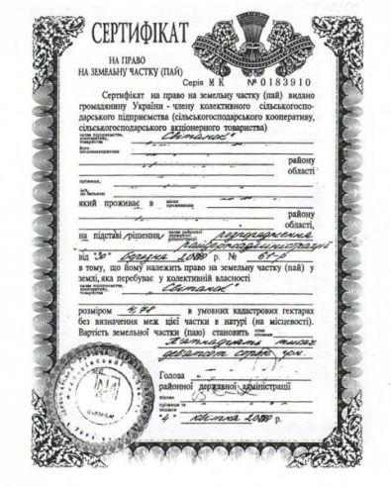
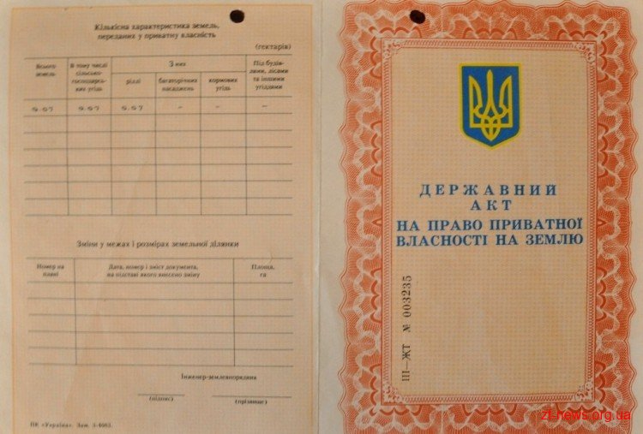
Паювання сільськогосподарських угідь
Основне завдання паювання землі – визначення розміру земельного паю (частки) у власності на землю кожного члена сільськогосподарського підприємства.
Право на земельну частку мають члени зазначених підприємств, у тому числі пенсіонери, які раніше працювали в них і залишалися їх членами.
Загальними зборами кожного підприємства, землі якого розпайовувалися, утворювалася комісія із числа працівників, яка здійснювала всю роботу по визначенню кола суб’єктів земельних відносин і розміру земельних часток. Результати паювання землі набувають чинності після затвердження їх районною державною адміністрацією.

Slide 7
Паювання сільськогосподарських угідь
Методикою паювання сільськогосподарських угідь, що розроблена спеціалістами Держкомзему України, передбачається визначення вартості земельного паю і його розміру у кадастрових гектарах.
Вартість земельного паю по підприємству (Взп) обчислюють з виразу:
Взп = Гоз :Чп, де
Гоз – грошова оцінка сільськогосподарських угідь, що підлягають паюванню, грн.;
Чп – чисельність пайовиків, які мають право на земельний пай.

Slide 8
Паювання сільськогосподарських угідь
Розмір земельного паю в кадастрових гектарах розраховують за формулою:
Сго = Гоз :Псг, де
Гоз – середня грошова оцінка гектара с.-г. угідь;
Псг – площа сільськогосподарських угідь, переданих у колективну власність підприємству.
Розмір земельного паю в умовних кадастрових гектарах обчислюють з виразу:
Ркг = Взп :Сго

